Slide 1
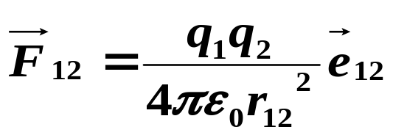
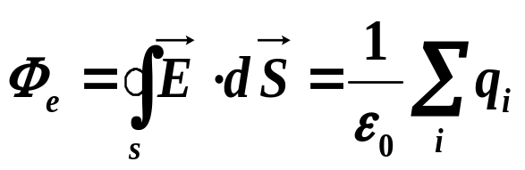
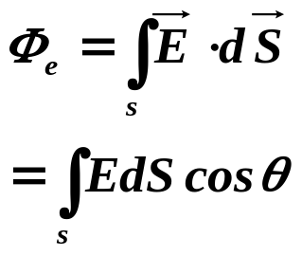
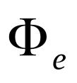
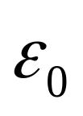
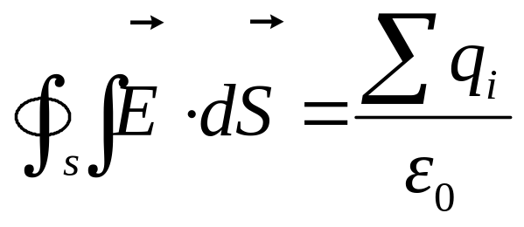

本章小结
本章研究对象---真空中静电场的性质和规律。
 一个实验规律：库仑定律
 两个定理：高斯定理、环流定理。
(1)高斯定理:
电通量：
穿过任一闭合曲面的电通量 等于该曲面内所包围的所有电荷的代数和除以
，而与闭合面外的电荷无关。

Slide 2
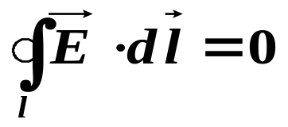
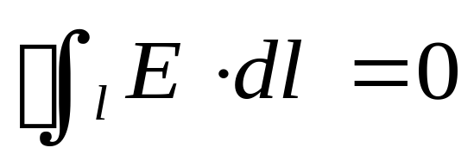
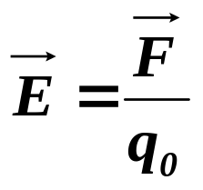
(2)环流定理:
静电场的环流定理
静电场中电场强度沿闭合路径的线积分等于零。
静电场是保守场。
 两个物理量：电场强度、电势。
一、电场强度
1. 定义:

Slide 3
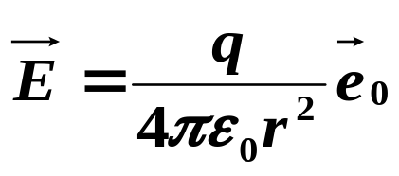
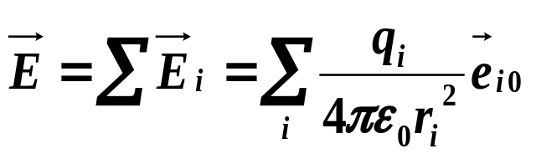
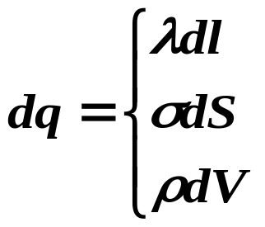
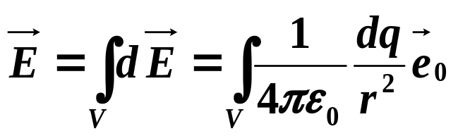
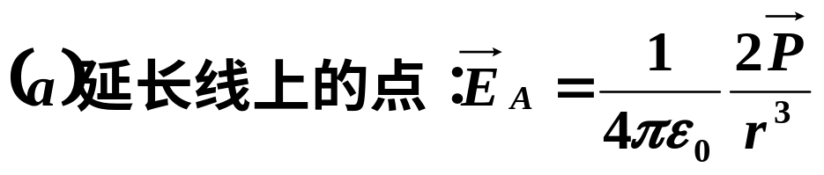
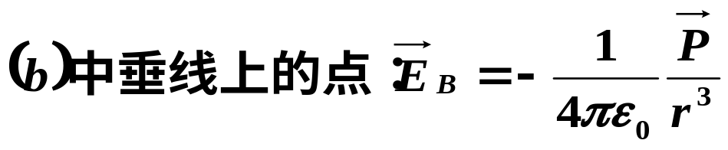
2. 电场强度叠加原理
(1)点电荷的场强分布:
(2)点电荷系的场强分布:
(3)任意带电体的场强分布:
3. 电场强度分布的典型结论(大小）
(1) 电偶极子的场强分布:

Slide 4
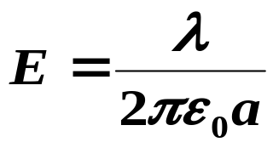
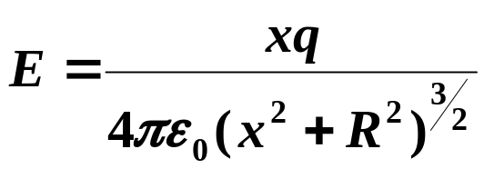
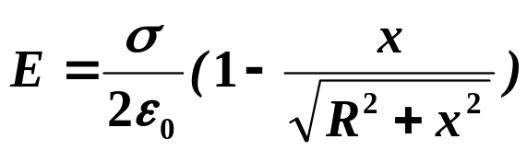
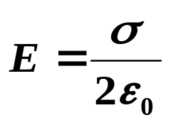
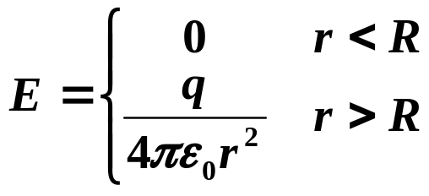
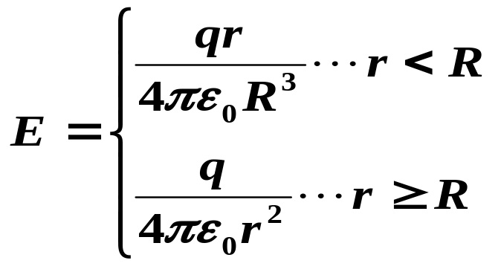
(2) 无限长均匀带电直线的场强分布:
(3)均匀带电圆环轴线上的场强分布:
(4)均匀带电圆盘轴线上的场强分布:
(5) 无限长均匀带电平面的场强分布:
(6)均匀带电球面的场强分布:
(7)均匀带电球体的场强分布:

Slide 5



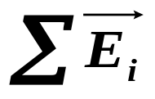

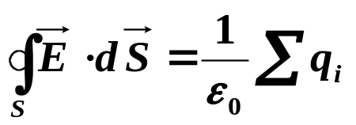
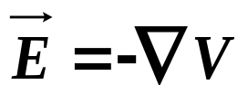
叠加法
场强的计算
高斯定理法
梯度法

Slide 6
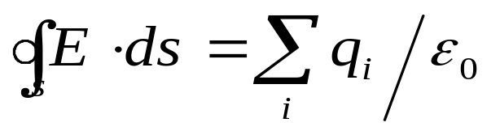
应用高斯定理求E的步骤
首先分析场源的对称性（常见的是中心、面、轴对称性）
选取一个合适的高斯面，使得或者在该高斯面的某一部分曲面上的E值为常数，或者使某一部分曲面上的E与它们的法线方向处处垂直。
然后由高斯定理
求E
*：如果场分布不具备对称性，则由高斯定理求Ｅ并不方便，
但高斯定理依然成立。

Slide 7






注意:
过曲面的通量由曲面内的电荷决定。
高斯面上的场强是由全部电荷（面内外电荷）共同产生。
当场源分布具有高度对称性时求场强分布的步骤：
１.由电荷分布的对称性分析，确定场强的大小、方向分布特征；
２. 作高斯面，计算电通量及 ;
３. 利用高斯定理求解.

Slide 8
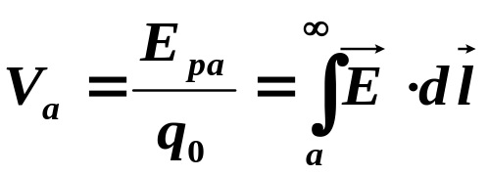
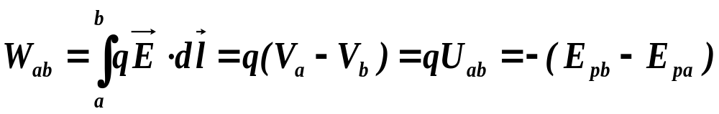
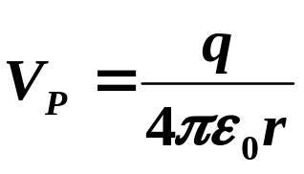
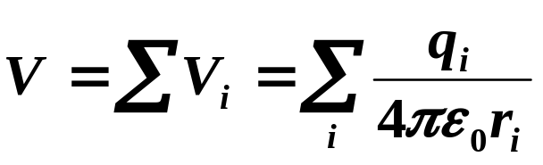
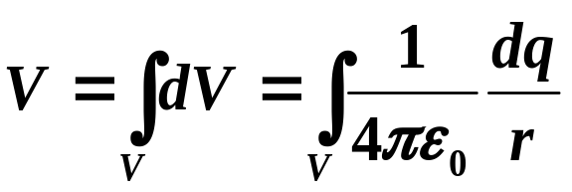
二、电势
1. 定义:
2. 静电场力作的功与电势差、电势能之间的关系：
3. 电势叠加原理
(1)点电荷的电势分布:
(2)点电荷系的电势分布:
(3)任意带电体的电势分布:

Slide 9
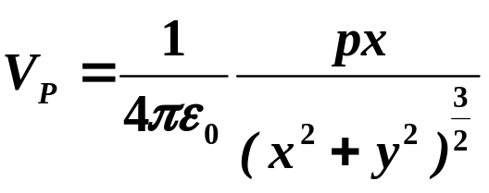
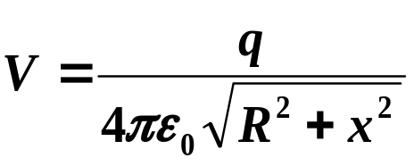
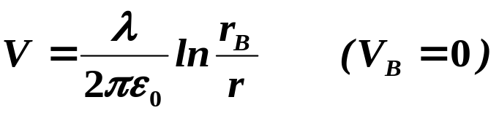
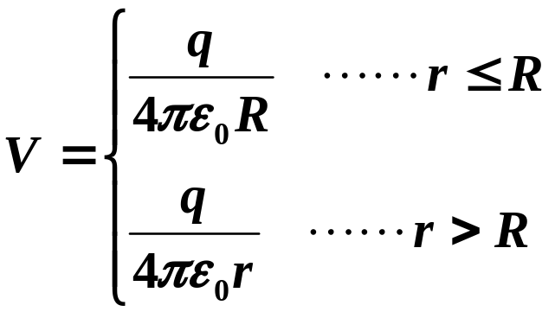
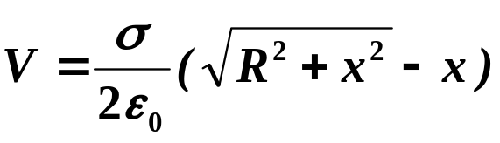
4. 电势分布的典型结论
(1) 电偶极子的场强分布:
(2) 均匀带电圆环轴线上的电势分布:
(3) 无限长均匀带电直线的电势分布:
(4) 均匀带电球面的电势分布:
(5)均匀带电圆盘轴线上的电势分布:

Slide 10
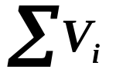
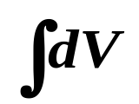
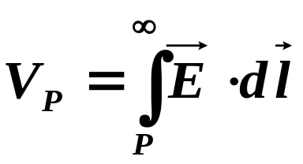

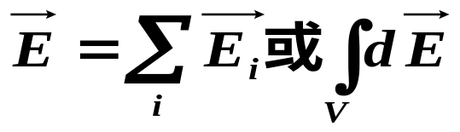


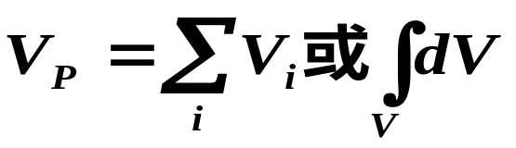

叠加法
电势的计算
定义法
静电场的场量
电场叠加性

Slide 11
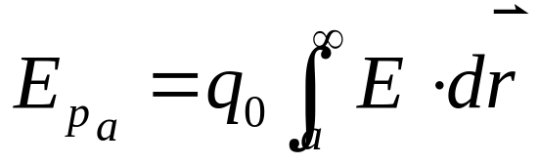
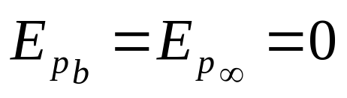
电势能的概念
１、电势能
电荷在电场中某点所具有的电势能等于将电荷从该(a)处移至电势能为零的参考点(b)的过程中电场力做的功。
2、电势能的性质
1）电势能是系统所共有，故又称相互作用能。
2） 电势能是一个相对量。
对于有限大小带电体，通常定义W∞＝0，这时电场中某点电势能为
即电荷在电场中某点所具有的电势能等于将电荷从该处移至无穷远处的过程中，电场力做的功。

Slide 12
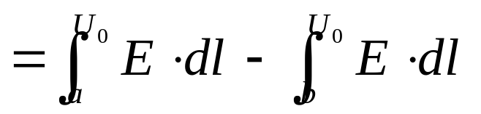
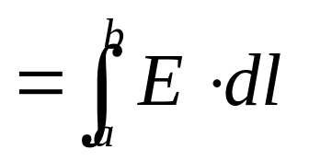
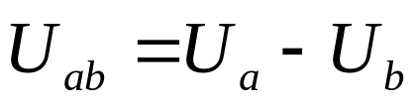
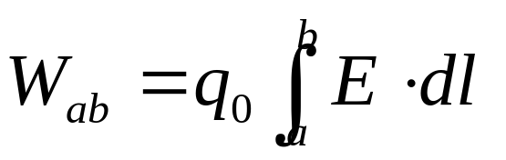
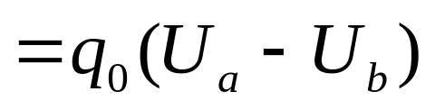
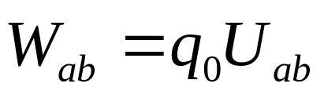
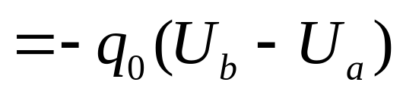
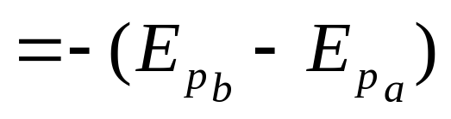

电势差
1、电势差
2、 用电势差表示电场力的功
★ 即电场力的功等于电势能增量的负值。
★ 将电荷q₀由a移至b点的过程中，电场力的功等于q₀与这两点的电势差的乘积。

Slide 13


导体的静电平衡
1、金属导体的电结构
无外场时，整个金属的电量代数和为零，呈电中性，这时电子只是作无规则的热运动。
2、静电感应
当把导体引入场强为E₀的外场后，导体中的自由电子就在外电场的作用下，沿着与场强方向相反的方向运动，从而引起导体内部电荷的重新分布现象，这就是静电感应。
因静电感应而出现的电荷称感应电荷。
3、导体内部的场
式中E/是感应电荷所产生的附加场。

Slide 14

4、导体静电平衡及其条件
（1）静电平衡：在导体内部及表面各处都没有电荷作宏观定向运动的状态（这一定义对荷电导体亦成立）。
（２）导体静电平衡的条件：
（i） 导体内部任一点的场强为零（导体为等势体）：
(ii) 导体表面上任一点的场强方向与该处表面垂直（导体表面为等势面）。

Slide 15







5、导体在静电平衡时的性质
（1）导体是等势体，导体表面是等势面
∴导体内部任意P，Q 两点电势差为零
即：U_{内}= 常数
∵在导体表面
即
故 U_{表}= 常数
严格说来， U_{内} ≠ U_{表} ，二值之差构成了金属电子逸出金属表面需要逸出功的原因。

Slide 16



2）导体内部无净电荷，电荷只分布在导体的外表面
在导体内部任取一闭合高斯面Ｓ
当S→0时，导体内任一点净电荷密度为零。
6、有导体存在时，静电场的电场强度与电势的计算
首先根据静电平衡条件和电荷守恒定理求出静电平衡
条件下导体上的电荷分布，再由电荷分布求电场分布。

Slide 17


导体的电容及电容器
1、电容的定义
孤立导体的电容——
式中q是导体所带电量，U为导体电势。
电容器的电容——
式中q为电容器一个极板所带电量（另一极板所带电量为-q），
U_{AB}为两极板的电势差。

Slide 18







2、典型电容器的电容公式
平行板电容器的电容——
S为极板面积，d为两极板距离， 为介质的介电常数。
圆柱形电容器的电容——
分别为内外导体半径， 为圆柱体长度， 为介质的介电常数。
球型电容器的电容——
分别为内外导体半径， 为介质的介电常数。

Slide 19








电介质的极化
1、极化电荷与极化强度
处在静电场中的电介质会被极化。在介质内部出现极化电荷 ，
表面极化电荷面密度 。介质的极化状态用极化强度矢量 描
述。极化强度 与极化电荷的关系为
2、电介质存在时的总电量为 ，在电介质内部 ，
但是不为零。对各向同性的均匀电介质有

Slide 20





3 、有电介质时的高斯定理，电位移矢量为 。
令
则有
称为有电介质时的高斯定理，其中 是闭合面内自由电荷的代数和。

Slide 21



静电场的能量
1、充电电容器的能量
2、电场能量密度
3、非均匀电场的能量

Slide 22



＊导体与电介质的比较：
导体内有可移动的自由电荷，
1，电结构
电介质内无可移动的电荷，
2，电荷的分布
导体的感应电荷（或荷电）只分布在外表面，
介质的极化电荷可在表面也可在内部，但不能移动，故又称束缚电荷 。
3，内部场强
导体在静电平衡时，内部场强为零，即
介质极化后，内部场强不为零，在均匀极化时，

Slide 23


★注意真空中与介质中高斯定理的区别
真空中
介质中

Slide 24







练习20（静电场一）
图中所示为一沿x轴放置的“无限长”分段均匀带电直线，电荷线
密度分别为＋λ(x＜0)和－λ (x＞0)，则Oxy坐标平面上点(0，a)处的场强 为
(A) 0 ． (B) .
(C) ． (D) .
解：无限长均匀带电直线的场强分布
E₁
E
由图可知在(0， a)点的总的场强水平向右
E₂
答案为：B

Slide 25


或

Slide 26




2. 在坐标原点放一正电荷Q，它在P点(x=+1,y=0)产生的电场强度为
．现在，另外有一个负电荷-2Q，试问应将它放在什么位置才能使P点的电场强度等于零？
(A) x轴上x>1． (B) x轴上0<x<1．
(C) x轴上x<0． (D) y轴上y>0．
(E) y轴上y<0．
解：如图可知-2Q产生的电场强度方向水平向左，所以位于
x 轴，又负电荷是正电荷的两倍，根据公式
E’
E
可知
所以在x < 0
或由于对称性可知当负电荷为Q 时在 x =0 时，P点总场强为0，所以当负电荷为2Q 时，则距P点更远，即在x <0 处。
答案为：C

Slide 27




3. 两个平行的“无限大”均匀带电平面， 其电荷面密度分别为
＋σ 和＋2σ ，如图所示，则A、B、C 三个区域的电场强度分
别为：E_{A}＝__________________，E_{B}=__________________，
E_{C}＝_______________ (设方向向右为正)．
解： “无限大”均匀带电平面的电场强度
∵ 方向向右为正
答案为:－3 / (2e₀) , － / (2e₀), 3 / (2e₀)

Slide 28


4. 真空中，一边长为a 的正方形平板上均匀分布着电荷q；其
中垂线上距离平板d 处放一点电荷q₀如图所示．在d 与a 满足
___________条件下，q₀所受的电场力可写成q₀q / (4πε₀d²)．
解：已知点电荷的电场力的表达式为
则可知只有当正方形的大小与两物体之间的距离相比可忽略时即可看成质点考虑。
d>>a
答案为：d>>a

Slide 29






电荷为q₁＝8.0×10⁻⁶ C和q₂＝－16.0×10⁻⁶ C 的两个点电荷相
距 20 cm，求离它们都是20 cm 处的电场强度． (真空介电常量ε₀＝8.85×10⁻¹² C²N⁻¹m⁻² )
解：
60°
α
由余弦定理：
d
β
d
60°
q₁
d
q₂
由正弦定理得：
的方向与中垂线的夹角 β＝60°，如图所示．

Slide 30





6. 在真空中一长为l＝10 cm的细杆上均匀分布着电荷，其电荷线
密度 λ＝ 1.0×10⁻⁵ C/m．在杆的延长线上，距杆的一端距离
d＝10 cm的一点上， 有一点电荷q₀＝ 2.0×10⁻⁵ C，如图示. 试求
该点电荷所受的电场力.(真空介电常量ε₀＝8.85×10⁻¹² C²·N⁻¹·m⁻² )
解：选杆的左端为坐标原点，x 轴沿杆的方向 ．在
x处取一电荷元dx，它在点电荷所在处产生场
强为：
整个杆上电荷在该点的场强为：
点电荷 q₀ 所受的电场力为：
沿x 轴负向

Slide 31


练习21 静电场(二)
点电荷Q被曲面S所包围 ， 从无穷远处引入另一点电荷q至曲
面外一点，如图所示，则引入前后：
(A) 曲面S的电场强度通量不变，曲面上各点场强不变．
(B) 曲面S的电场强度通量变化，曲面上各点场强不变．
(C) 曲面S的电场强度通量变化，曲面上各点场强变化．
(D) 曲面S的电场强度通量不变，曲面上各点场强变化．
解：由高斯定理
电场强度通量只与曲面所包含的电荷的总量有关，与曲面外的电荷量无关。但曲面上的电场强度是所有电荷产生的场强的总和。
所以，由题可得，电场强度量是不变的，曲面上的电场强度会发生改变。
答案为：D

Slide 32



2. 半径为R的“无限长”均匀带电圆柱体的静电场中各点的电场强度的大小E与距轴线的距离r的关系曲线为：
解：由高斯定理
作一半径为 r ，长度为l 的高斯面，则
答案为：B

Slide 33




3. 如图所示，在边长为a的正方形平面的中垂线上，距中心O点
a/2 处，有一电荷为q的正点电荷，则通过该平面的电场强度
通量为____________．
解：作高斯面，由对称性作一个正六面体将q 包住，则总的电场强度通量为
所以，每个面上的电场强度通量为
答案为：q / (6₀)

Slide 34








4. 有一个球形的橡皮膜气球，电荷q均匀地分布在表面上，在此
气球被吹大的过程中，被气球表面掠过的点(该点与球中心距
离为r )，其电场强度的大小将由_____________变为______．
解：由高斯定理可求
答案为： , 0

Slide 35




5. 真空中两条平行的“无限长”均匀带电直线相距为a，其电荷线
密度分别为－λ和＋λ．试求： (1) 在两直线构成的平面上，两
线间任一点的电场强度(选Ox 轴如图所示，两线的中点为原点.
(2) 两带电直线上单位长度之间的相互吸引力．
解：(1) 一根无限长均匀带电直线在线外离直线距离ｒ处
的场强为：
E= / (2ε₀r)
根据上式及场强叠加原理得两直线间的场强为
方向沿x轴的负方向
(2) 两直线间单位长度的相互吸引力
F= E=² / (2ε₀a)

Slide 36




一半径为R的带电球体，其电荷体密度分布为ρ =Ar (r≤R) ，
ρ =0 (r＞R) A为一常量．试求球体内外的场强分布．
解：在球内取半径为r、厚为dr的薄球壳，该壳内所包含的电荷为
在半径为r 的球面内包含的总电荷为
(r≤R)
以该球面为高斯面，按高斯定理有
得到
(r≤R)
方向沿径向，A>0 时向外, A<0 时向里．

Slide 37


在球体外作一半径为r的同心高斯球面，按高斯定理有
得到
(r >R)
方向沿径向，A>0 时向外，A<0 时向里．

Slide 38







练习22 静电场(三)
在点电荷+q的电场中，若取图中P点处为电势零点 ， 则M点的电势为
. (B) .
(C) . (D) .
解：由电场线的性质可知，沿电场线的方向电势逐渐降低，P为零电势，
则M电势 < 0 . M点电势由定义的
答案为：D

Slide 39







2. 半径为r的均匀带电球面1，带有电荷q，其外有一同心的半径
为R的均匀带电球面2，带有电荷Q，则此两球面之间的电势差
U₁-U₂为：
. (B) .
(C) . (D) .
解： 两球面之间的电势差,则两球面之间只有电荷q，不包括Q由高斯定
理可知两球面之间的电场强度
答案为：A

Slide 40


2. 半径为r的均匀带电球面1，带有电荷q，其外有一同心的半径
为R的均匀带电球面2，带有电荷Q，则此两球面之间的电势差
U₁-U₂为：
. (B) .
(C) . (D) .
或

Slide 41


3. 已知空气的击穿场强为30 kV/cm，空气中一带电球壳直径为
1 m，以无限远处为电势零点，则这球壳能达到的最高电势是
__________．
解：击穿场强为30KV/cm（即3000KV/cm）,带电球壳直径为1m,无限远处
电势为0，则电势
或
答案为：1.5×10⁶ V

Slide 42


4. 静电场中有一质子(带电荷e＝1.6×10⁻¹⁹ ) 沿图示路径从 a点
经 c点移动到 b点时，电场力作功8×10⁻¹⁵ J．则当质子从 b点
沿另一路径回到 a点过程中，电场力作功A________________；
若设 a点电势为零，则 b点电势U_{b}＝_________ .
解：由电场力做功的定义可知
因为电场力作正功，则 b点电势比 a点低
答案为：－8×10⁻¹⁵ J , －5×10⁴ V

Slide 43



5. 一半径为R的均匀带电圆盘，电荷面密度为 σ. 设无穷远处电势
零点．计算圆盘中心 O点电势．
解：在圆盘上取一半径为r → r＋dr 范围的同心圆环．其面积为
ds = 2rdr
其上电荷为 dq =2 rdr
它在O点产生的电势为
总电势

Slide 44



或在圆盘中心作一轴线Ox，则有
则轴线上的电势
中心O点处，即 x = 0 的位置

Slide 45




6. 真空中一均匀带电细直杆，长度为2a，总电荷为＋Q，沿Ox轴
固定放置(如图)．一运动粒子质量为m、带有电荷＋q，在经过
x轴上的C点时，速率为υ．试求：(1) 粒子在经过C点时,它与带
电杆之间的相互作用电势能(设无穷远处为电势零点)；(2) 粒子
在电场力作用下运动到无穷远处的速率υ∞ (设υ∞远小于光速)．
解：(1) 在杆上取线元dx，其上电荷
dq＝Qdx / (2a)
无穷远处电势为零，dq在C点处产生的电势
整个带电杆在C点产生的电势
带电粒子在C点时，它与带电杆相互作用电势能为
W=qU=qQln3 / (8ε₀a)

Slide 46


(2) 带电粒子从C点起运动到无限远处时，电场力作功，电势能减少．粒子
动能增加．
由此得粒子在无限远处的速率

Slide 47

练习23 静电场(四)
有一带正电荷的大导体，欲测其附近P点处的场强，将一电荷 量为q₀ (q₀ >0 )的点电荷放在P点，如图所示，测得它所受的电场力为F．若电荷量q₀不是足够小，则
(A) F/ q₀比P点处场强的数值大．
(B) F/ q₀比P点处场强的数值小．
(C) F/ q₀与P点处场强的数值相等．
(D) F/ q₀与P点处场强的数值哪个大无法确定．
解：当电荷量 q₀不是足够小，则会引起大导体里的电荷重新分部，电荷
会更多的集中于左侧，则此时的F/q₀会比P点处场强的数值小。
所以 F/q₀ 比 P 点处场强的数值小。
答案为：B

Slide 48











2. 一带电大导体平板，平板二个表面的电荷面密度的代数和为
σ ，置于电场强度为 的均匀外电场中，且使板面垂直于 的
方向．设外电场分布不因带电平板的引入而改变，则板的附近
左、右两侧的合场强为：
(A) , .
(B) , .
, .
(D) , .
解：在电场中的导体处于静电平衡，则在其表面的电场强度为
垂直表面
外电场分部不因电平板的引入而改变，则左、右两侧的和场强为
答案为：A

Slide 49
3. 在一个不带电的导体球壳内，先放进一电荷为+q的点电荷，
点电荷不与球壳内壁接触．然后使该球壳与地接触一下，再将
点电荷+q取走．此时，球壳的电荷为__________，电场分布的
范围是__________________________________．
解：当在球壳内放 + q 的电荷，由静电感应可知球壳内表面感应电荷
为 – q ,外表面感应电荷为 + q .
然后，球壳与地接触一下，则外表面的感应电荷流入地面，则整个
球壳的电荷为 - q 。此时内部已不含由电荷，有高斯定理可知，球壳
内部的电场强度为0，电场只分布在球壳外的整个空间。
答案为： -q , 球壳外的整个空间．

Slide 50


如图所示，将一负电荷从无穷远处移到一个不带电的导体附
近，则导体内的电场强度______________，导体的电势
______________．(填增大、不变、减小)
解：一负电荷从无穷远处移至导体附近，其内部不含电荷，
则电场强度不变。
负电荷产生的电势
r 越小，U越小
答案为：不变, 减小

Slide 51





5. 如图所示，一内半径为a、外半径为b的金属球壳，带有电荷Q，
在球壳空腔内距离球心r处有一点电荷q．设无限远处为电势零
点，试求：
(1) 球壳内外表面上的电荷．
(2) 球心O点处，由球壳内表面上电荷产生的电势．
(3) 球心O点处的总电势．
解：(1) 由静电感应，金属球壳的内表面上有感生电荷-q，外表面上带电荷
q +Q．
(2) 不论球壳内表面上的感生电荷是如何分布的，因为任一电荷元离O点
的距离都是a，所以由这些电荷在O点产生的电势为
(3) 球心O点处的总电势为分布在球壳内外表面上的电荷和点电荷q在O点
产生的电势的代数和

Slide 52







6. 一半径为 a 的“无限长”圆柱形导体，单位长度带电荷为 λ．其
外套一层各向同性均匀电介质，其相对介电常量为 ε_{r}，内、外半
径分别为a和b．试求电位移和场强的分布．
解：在圆柱导体内、外分别作半径为 r ，长为L的同轴圆柱形高斯面，并应
用 的高斯定理
圆柱内： 2rLD＝0
得 D = 0 ，
E = 0
圆柱外： 2rLD =  L
得
， (r＞a)
为径向单位矢量
(a＜r＜b)
(r＞b)

Slide 53



练习24 静电场(五)
在静电场中，作闭合曲面S，若有 (式中 为电位移矢量)，则S面内必定
(A) 既无自由电荷，也无束缚电荷．
(B) 没有自由电荷．
(C) 自由电荷和束缚电荷的代数和为零．
(D) 自由电荷的代数和为零．
解：由高斯定理
此公式中的电荷只是自由电荷。
则可知曲面内的自由电荷代数和为零。
答案为：D

Slide 54





2、一平行板电容器极板间为空气。现将电容器极板间充满相对
介电常数为ε_{r}的均匀电介质，若维持极板上电量（例如切断电
源后充介质）不变，则下列哪种说法不正确：
(A) 电容扩大 1/ε_{r}倍；
(B) 电势能扩大1/ε_{r}倍；
(C) 电位移矢量保持不变；
(D) 面电荷密度保持不变。
解：平行板电容器无电介质时的电容
所以当两板间充满介质时
因为电量不变，所以由高斯定理可知电位移矢量 不变，面电荷密度 也保持不变。令电势能
答案为：A

Slide 55



3. 一平行板电容器，两板间充满各向同性均匀电介质，已知相对
介电常量为ε_{r} .若极板上的自由电荷面密度为σ ，则介质中电
位移的大小D =___________，电场强度的大小E=__________．
解：在平行板上作一高斯面，则由高斯定理
答案为： σ, σ/(ε₀ ε_{r})

Slide 56






4. 一空气平行板电容器，其电容值为C₀，充电后将电源断开，其
储存的电场能量为W₀ .今在两极板间充满相对介电常量为ε_{r}的各
向同性均匀电介质，则此时电容值C =__________________，储
存的电场能量W =_________________．
解：平行板电容器的电容
可知，充满电介质之后，其电容由 变为
平行板储存的能量为
则充满电介质之后平行板储存的能量由 变为
答案为： ε_{r}C₀ , W₀ /ε_{r}

Slide 57






5. 一球形电容器，内球壳半径为R₁，外球壳半径为R₂，两球壳
间充满了相对介电常量为ε_{r}的各向同性均匀电介质．设两球壳
间电势差为U₁₂，求：
(1) 电容器的电容；
(2) 电容器储存的能量．
解：(1) 设内、外球壳分别带电荷为+Q和-Q，则两球壳间的电位移大小为
场强大小为
两球壳间电势差

Slide 58


电容
(2) 电场能量

Slide 59




6. 一平行板电容器，极板面积为S，两极板之间距离为d，中间充满相对介电常量为 ε_{r}的各向同性均匀电介质．设两极板上的电荷面密度分别为＋σ和－σ．试求在维持两极板电荷不变下将整块介质取出，外力需作多少功？
解：在两极板电荷不变下，有电介质时的场强为
E₁ = s / (ε₀ε_{r})
取出电介质后的场强为 E₂= s / ε₀
抽电介质前后电场能量变化
外力作功等于电容器中电场能量的增量

Slide 60




解法2：由题知电荷量 Q 一直不变，

